Slide 1
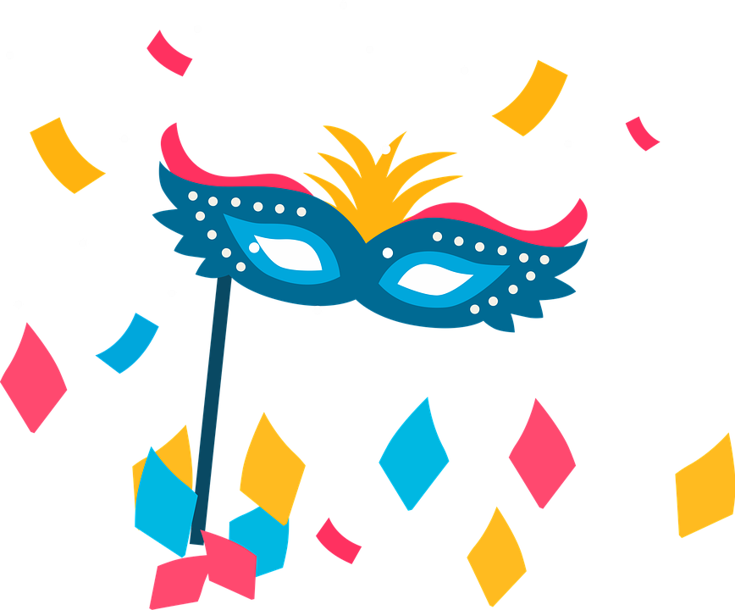

Carnaval
ponte tu mejor disfraz y entra en el carnaval

Slide 2
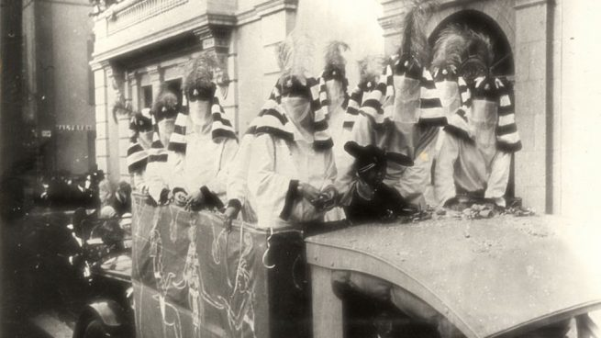
El origen del carnaval en Canarias
El Carnaval de Las Palmas de Gran Canaria es una de las fiestas más antiguas, con más historia y carácter propio de la capital grancanaria. Más de cinco siglos de vida contemplan la celebración de la mascarita. La primera referencia directa al Carnaval se localiza en el S. XVI, en 1574, con el baile de máscaras y disfraces celebrado en la casa del canónigo Pedro León, con motivo del matrimonio de Matías Cairasco. Además, ya en el siglo XVI, distintos documentos aluden a la presencia de italianos en la ciudad, y a su afición a los bailes de máscaras.

Slide 3
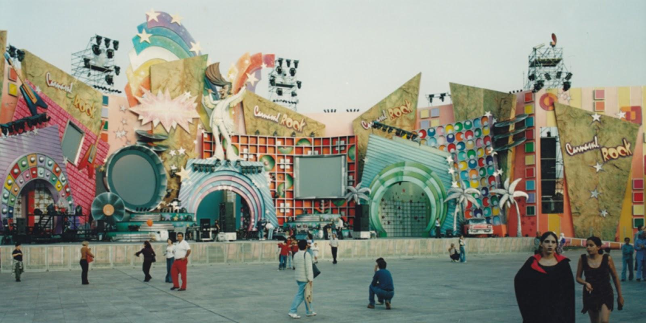
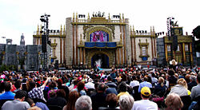
El escenario del carnaval
Desde 1995 todos los actos, concursos y galas se celebran en el escenario del Parque de Santa Catalina.

Slide 4
Las galas y concursos del Carnaval

Slide 5
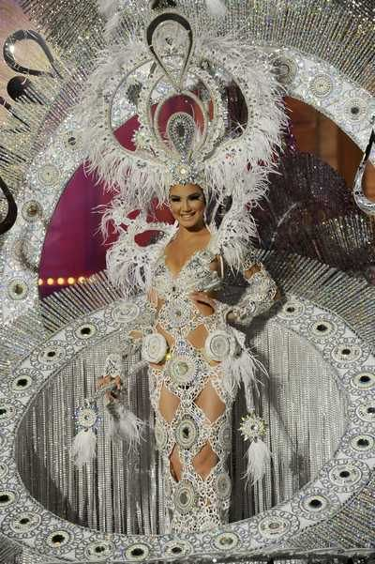
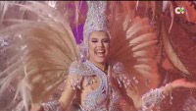
Gala de la reina
La primera “gala” de la reina tuvo lugar en 1978.
Cada año asisten hasta 4.000 personas a la ceremonia de elección de la reina del carnaval.

Slide 6
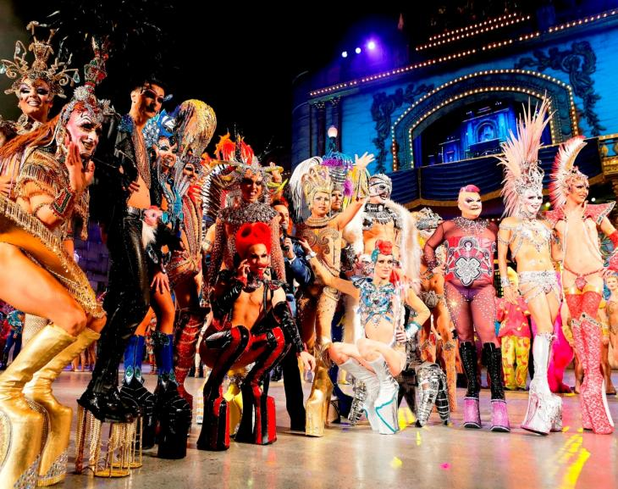
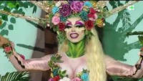
Gala Drag
La primera gala Drag Queen tuvo lugar en el año 1998. Es una de las fiestas más conocidas del carnaval, tanto dentro de España como fuera.

Slide 7
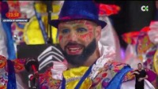
Murgas
El primer concurso de murgas tiene lugar en 1976 después de consagrarse el carnaval tras el fin del régimen franquista.
Existen dos modalidades:
Las murgas adultas: se componen de 35-70 personas mayores de 16 años.
Las murgas infantiles: grupos compuestos por niños menores de 16 años.

Slide 8
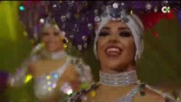
comparsas
Al igual que las murgas es de las agrupaciones fundamentales del carnaval.
Están compuestas de tres partes:
La batucada: percusión y sonido
La parranda: letras de las canciones
El cuerpo de baile: coreografías
Al igual que en las murgas, existe una modalidad de comparsas infantiles.

Slide 9
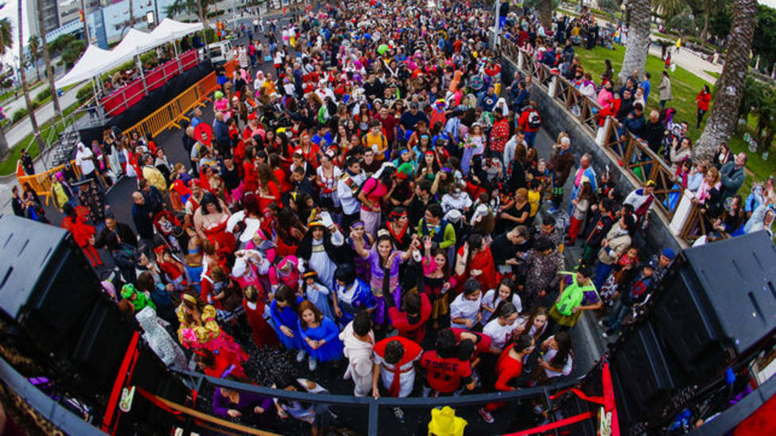
La gran cabalgata

Slide 10

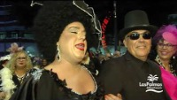
El entierro de la sardina
El entierro de la sardina tiene lugar el último sábado de las fiestas.
Durante el entierro, acompañan a la sardina las viudas.
Por último, se quema la sardina en la playa de Las Canteras y se pone final al carnaval.

